Slide 1

КВАДРАТНЫЕ КОРНИ
Свойства квадратных корней
Метапредмет – Знание

Slide 2

Цель нашего урока
Рассмотрим свойства арифметических квадратных корней. Однако для краткости вместо «арифметический квадратный корень» мы будем говорить «квадратный корень» или просто «корень».
Важно понимать, что при обратном преобразовании — внесении множителя под знак корня, под корень можно вносить только положительный множитель. А если перед корнем стоит отрицательное число, то минус там и должен остаться
Рассмотрим свойства корней (точнее, арифметических квадратных корней), на основе которых выполняются преобразования выражений с радикалами.
знать формулировки свойств,
уметь записывать их в символической форме,
Проводить доказательства.
целеполагание

Slide 3



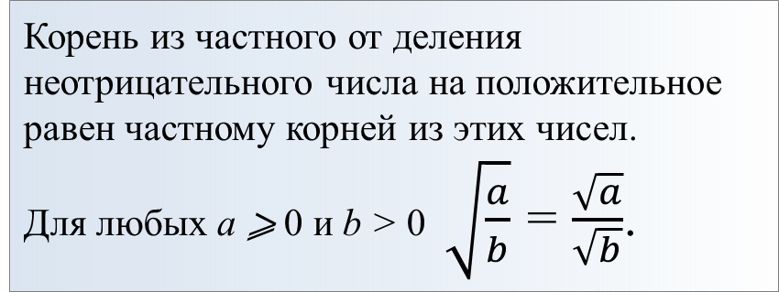
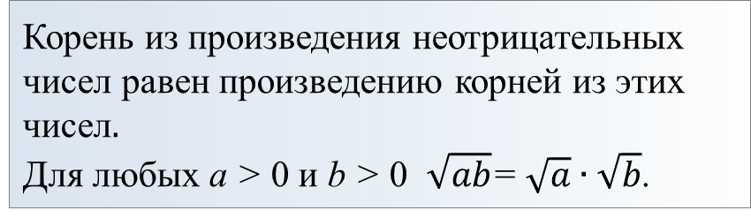
Свойства квадратных корней
Стр.91
Работа с учебником
При любом a $⩾0 \left(\sqrt{a}\right)2=a.$
Корень из произведения неотрицательных чисел равен произведению корней из этих чисел$.$
Для любых а > 0 и b > 0 $\sqrt{ab}$= $\sqrt{a}∙\sqrt{b}$.
Корень из частного от деления неотрицательного числа на положительное равен частному корней из этих чисел.
Для любых а ⩾ 0 и b > 0 $\sqrt{\frac{a}{b}}$ = $\frac{\sqrt{a}}{\sqrt{b}}$.
Организация и самоорганизация учащихся. Организация обратной связи

Slide 4
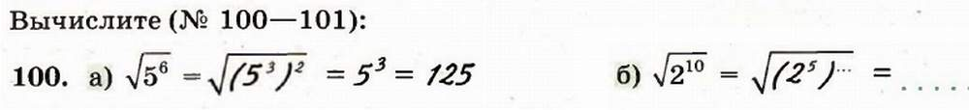
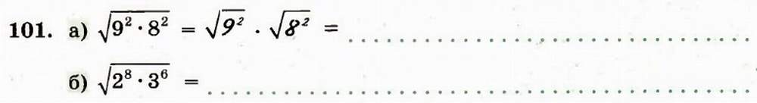
Свойства квадратных корней
РАБОЧАЯ ТЕТРАДЬ
Стр. 36
Практикум

Slide 5
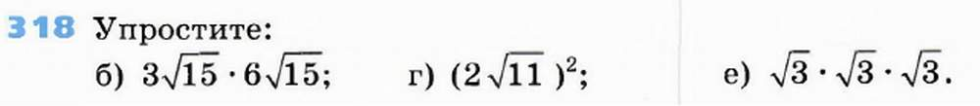
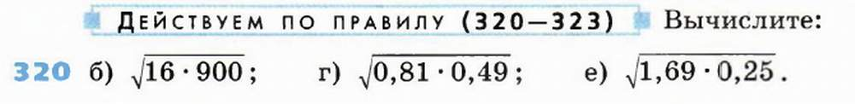






Свойства квадратных корней
УЧЕБНИК
$$270$$
б
$$44$$
г
$$3\sqrt{3}$$
е
$$120$$
б
$$0,63$$
г
$$0,65$$
е
Практикум

Slide 6

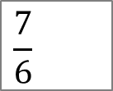
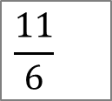
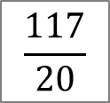
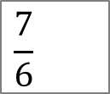
Свойства квадратных корней
УЧЕБНИК
$$\frac{11}{6}$$
б
0,24
г
$$\frac{7}{6}$$
е
$$\frac{7}{6}$$
в
$$\frac{117}{20}$$
г
Практикум

Slide 7
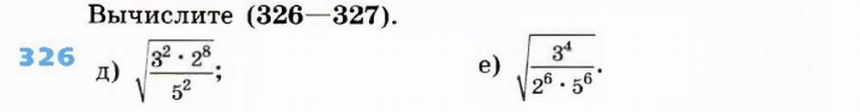
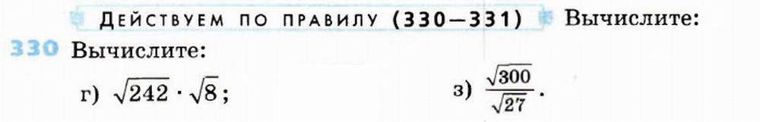

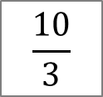


Свойства квадратных корней
УЧЕБНИК
$$9,6$$
д
$$0,009$$
е
$$44$$
г
$$\frac{10}{3}$$
з
Практикум

Slide 8
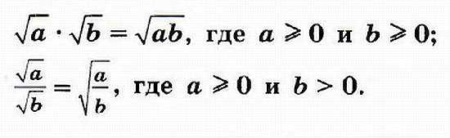
Свойства квадратных корней
Стр.92-93
Работа с учебником
Правила умножения и деления корней:
Организация и самоорганизация учащихся. Организация обратной связи

Slide 9




Свойства квадратных корней
Стр.92-93
Работа с учебником
В таких случаях говорят, что множитель вынесли из-под знака корня.
Нетрудно выполнить и обратное преобразование — внести множитель под знак корня.
Под корень можно вносить только положительный множитель. А если перед корнем стоит отрицательное число, то минус там и должен остаться.
Организация и самоорганизация учащихся. Организация обратной связи

Slide 10
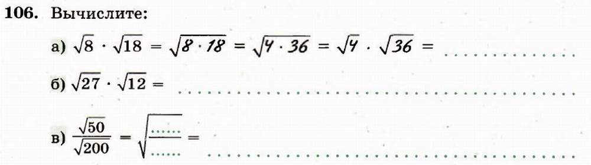
Отрабатываем алгоритм
РАБОЧАЯ ТЕТРАДЬ
Стр. 37
Практикум

Slide 11
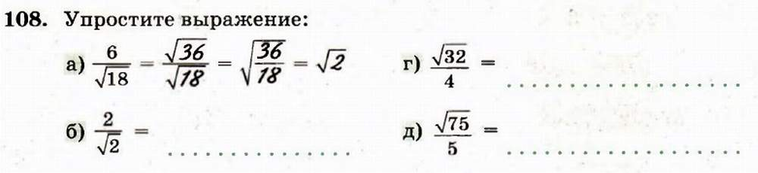
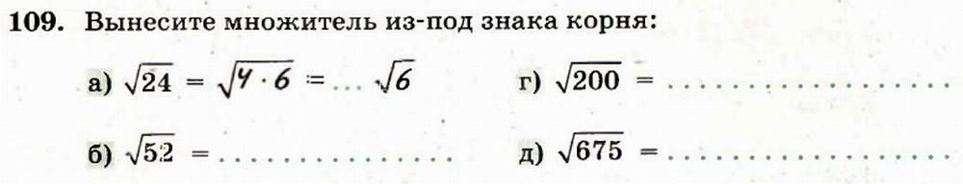
Отрабатываем алгоритм
РАБОЧАЯ ТЕТРАДЬ
Стр. 38
Практикум

Slide 12
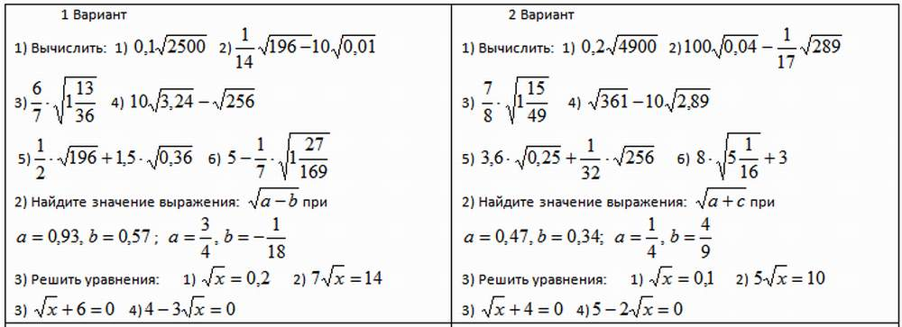
Проверь себя
Проверка полученных результатов. Коррекция

